Slide 1
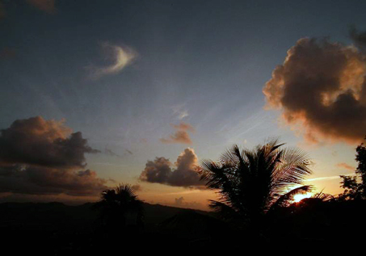
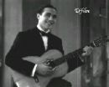

Lujan Cardillo
SILBANDO
tango (1925)
Música: Sebastián Piana / Catulo Castillo
Letra: José González Castillo
Formatação: acnnassifslides
28/03/2014

Slide 2
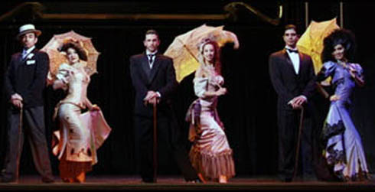
SILVANDO
Una calle en Barracas al Sud,
una noche de verano,
cuando el cielo es más azul
y más dulzón el canto del barco italiano...

Slide 3
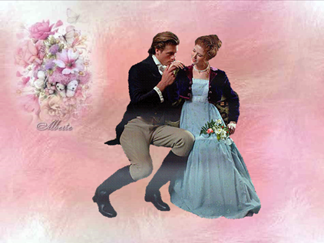
Con su luz mortecina, un farol
en la sombra parpadea
y en un zaguán
está un galán
hablando con su amor...

Slide 4

SILVANDO
Y, desde el fondo del Dock,
gimiendo en lánguido lamento,
el eco trae el acento
de un monótono acordeón,

Slide 5
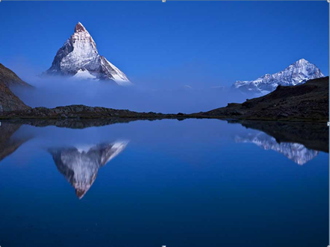
Y cruza el cielo el aullido
de algún perro vagabundo
y un reo meditabundo
va silbando su canción...

Slide 6

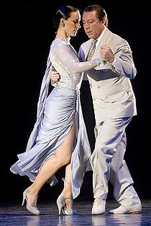
SILVANDO

Slide 7
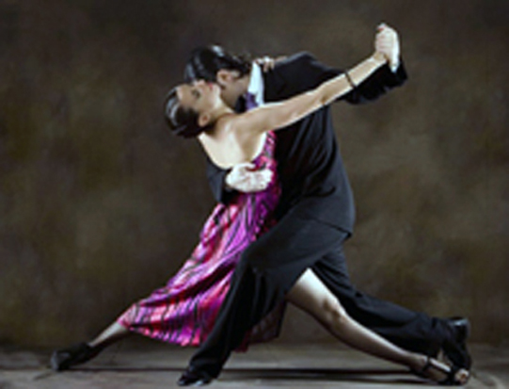

Slide 8
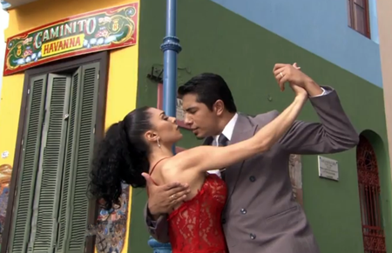

Slide 9

SILVANDO
Y desde el fondo del Dock,
gimiendo en lánguido lamento,
el eco trae el acento
de un monótono acordeón...

Slide 10

Y, al son que el fuelle rezonga
y en el eco se prolonga
el alma de la milonga
va diciendo su emoción.

Slide 11
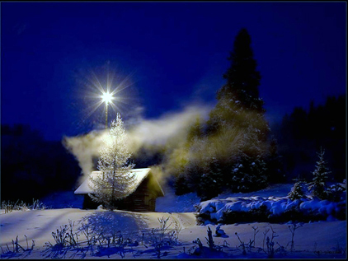

Canta: Lujan Cardillo
1925
Música: Sebastián Piana / Catulo Castillo
Letra: José González Castillo
Orquestra : Julio Muñoz
Fotos: Internet
Formatação: acnnassifslides

